Slide 1
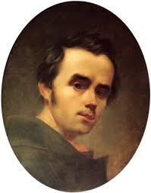
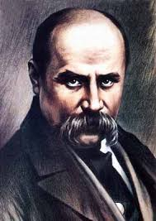
Тарас Шевченко Життя та творчість
Підготував учень
11класу
Іванісік Сергій

Slide 2
Розділ І.Вступ
Мета-дізнатися більше про грандіозну творчість поета,та заохочувати людей до її читання.

Slide 3
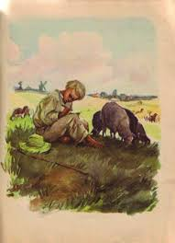
Тарас Шевченко (1814-1861р.)
Народився 25 лютого (9березня) 1814 року, у селі Моринці Звенигородського повіту Київської губернії(нині Звенигородського району Черкаської області). Був третьою дитиною селян-кріпаків Григорія Івановича Шевченка і Катерини Якимівни Бойко.

Slide 4
Дитинство і молодість
У 1816 році сім'я Шевченків повернулася до села Керелівка (нині Шевченкове Звенигородського району, звідки походив Григорій Іванович. Дитячі роки Тараса пройшли в цьому селі. Одного разу малий Тарас пішов шукати «залізні стовпи, що підпирають небо», і заблукав у полі. Чумаки, зустрівши хлопця, забрали його з собою і ввечері привезли до Керелівки

Slide 5
Навчання-поета
Восени 1822 року Тарас Шевченко почав учитися грамоти в місцевого дяка Совгиря. У той час ознайомився з творами Григорія Сковороди. В період 1822-1828 років він намалював «Коні. Солдати» (цей твір не знайдено).

Slide 6
Гайдамаки
Розділ поеми «Галайда» вперше надруковано в альманасі «Ластівка»(1841). Вперше опубліковано з незначними цензурними купюрами окремим виданням у Петербурзі. В першодруку цей твір мав присвяту .«Василию Ивановичу Григоровичу, на память 22-го апреля 1838 года».

Slide 7
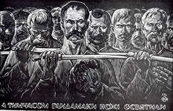
Композиція-поема складається із вступу, 11-ти основних розділів, «Епілогу», прозової передмови і «Приписів».
Сюжет-У творі дві сюжетні лінії, які переплітаються між собою: розгортання та хід повстання під назвою Коліївщина та історія особистого життя Яреми.

Slide 8
І мертвим, і живим…
Історія створення- У квітні — червні 1846 р., перебуваючи у Києві, Шевченко переписав твір з невідомого автографа до рукописної збірки «Три літа» У середині 1840-х років, до арешту Шевченка 5 квітня 1847 р., послання нелегально поширюється в рукописних списках.

Slide 9
Кавказ
Історія написання- Задум написати поему виник десь у кінці серпня — на початку вересня 1845 р., коли Шевченкові стало відомо про загибель Я. П. де Бальмена у Даргинському поході в липні 1845 р. Зустрівшись з О. С. Афанасьєвим-Чужбинським у Лубнах у кінці жовтня 1845 р., Шевченко розпитував його про події на Кавказі

Slide 10
Наймичка
Історична основа- Час роботи Шевченка над повістю «Наймичка» визначається орієнтовно 1852 — 1853 рр. Проте Шевченко підписав твір фіктивною датою «25 февраля 1844. Переяслов» через заборону писати і малювати на засланні.

Slide 11
катерина
«...Я намалював Катерину в той час, як вона попрощалася з своїм москаликом і вертається в село, у царині під куренем дідусь сидить, ложечки собі струже і сумно дивиться на Катерину, а вона, сердешна, тіль не плаче..., а москаль дере собі, тільки курява ляга; собачка ще поганенька доганя його та нібито гавкає. По однім боці могила, на могилі вітряк, а там тільки степ мріє. Отака моя картина.»

Slide 12
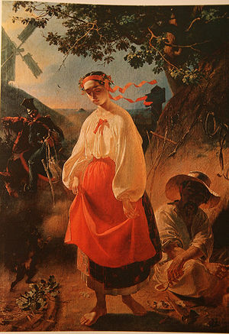

Slide 13
Сон
Сон — поема Тараса Шевченка — це сатира на деспотичний режим Миколи І. Адольф д'Авріль, французький публіцист, перекладач і дипломат, який виявляв значний інтерес до слов'янського світу, загалом негативно ставився до цієї поеми Кобзаря, одночасно високо оцінюючи лірику і ранні історичні поеми поета.

Slide 14
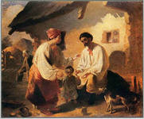
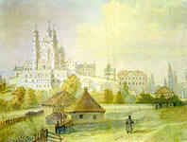
Фото

Slide 15
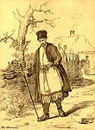
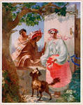
Картини

Slide 16
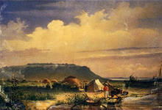
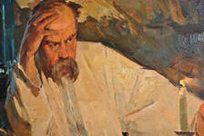
Картини

Slide 17
ДЯКУЮ ЗА УВАГУ

